Slide 1
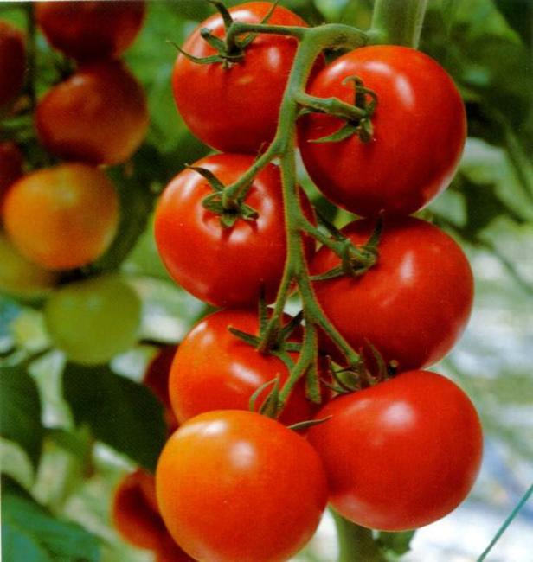
На кусте с недавних пор
Вырос сочный помидор!
Он не сразу стал таким -
Краснощёким и большим.
Был зелёным, маленьким -
Стал тяжёлым, аленьким...
Он уже совсем поспел,
Я сорвал его... и съел!
Ух, какой он уродился:
Весь в живот не поместился!
Я объелся... И притом
Часть оставил "на потом".

Slide 2
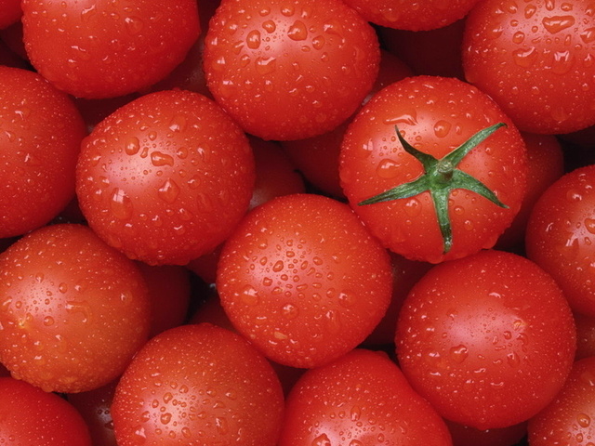
Знайомтесь це-томати

Slide 3
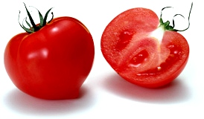
За що ж ми їх так любимо?
Цей овоч здобув собі воістину всесвітню популярність - кількість кулінарних рецептів з використанням томатів просто не піддається обчисленню. Помідори входять до складу традиційних страв багатьох народів світу. За що ж ми їх так любимо? Безумовно, за відмінний смак, але не тільки - томати вельми корисні в справі підтримання нашого здоров'я і навіть краси!

Slide 4
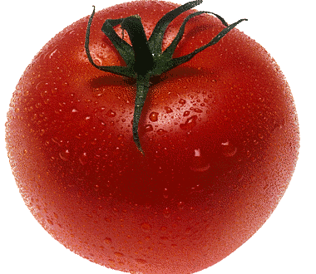
Помідор- смертельна отрута
В 1498 році Христофор Колумб вперше привіз помідори в Іспанію і Португалію.
У Північній Америці помідори тривалий час вважалися смертельною отрутою.
Так, в історії відомий курйоз, коли зі згоди англійського короля Георга III цими «червоними ягодами» намагалися «отруїти» борця за незалежність США Джорджа Вашингтона, який, звичайно, вдало пережив «замах».

Slide 5
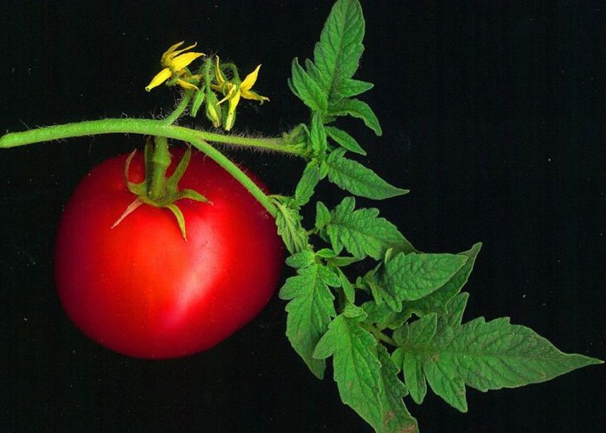
Морфо-біологічний аналіз
Однорічні чи багаторічні трав'янисті або напівкущові рослини заввишки 40—120 см.
Томат має стрижневу кореневу систему.
Стебло у томата прямостояче, розгалужене.
Листя непарноперисті, розсічені на великі частки.
Квітки двостатеві, дрібні, жовті, на довгих ніжках, зібрані в китицю.
Плід — велика сплюснута куляста соковита, ягода.

Slide 6
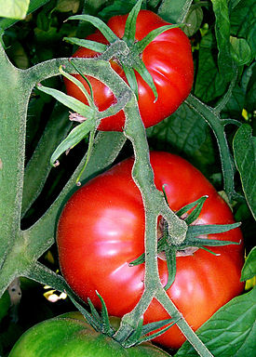
Біологічна класифікація
Імперія: Клітинні
Надцарство: Еукаріоти
Царство: Рослини
Відділ: Покритонасінні
Клас: Дводольні
Порядок: Пасльоноцвіті
Родина: Пасльонові
Рід: Паслін
Вид: Помідор звичайний

Slide 7
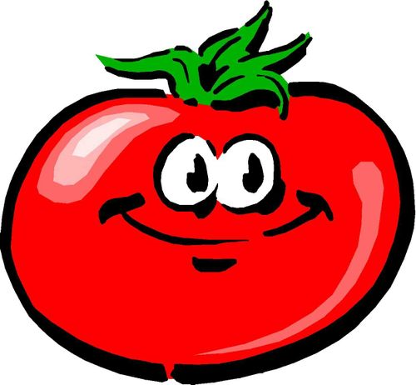
Лікувальні властивості
Наші мудрі бабусі знайшли ще одне застосування томатам(крім того щоб їсти їх) - за допомогою їх соку і м'якоті лікували опіки, позбавлялися від мозолів і веснянок і навіть стимулювали ріст волосся.
Зараз ми знаємо, що плоди томатів багаті цукрами, органічними кислотами, вітамінами, каротином.
За вмістом аскорбінової кислоти томат наближається до цитрусових - лимону, апельсину, мандарину.

Slide 8
Цифри і факкти
Помідор займає 2 місце серед овочевих культур.
В нашії країні щороку вирощують 240000 га томатів.
Якщо людина буде їсти 17 кг томатів у місяць вона буде продовжувати своє життя на рік.
Помідори містять 4-5% цукру.

Slide 9
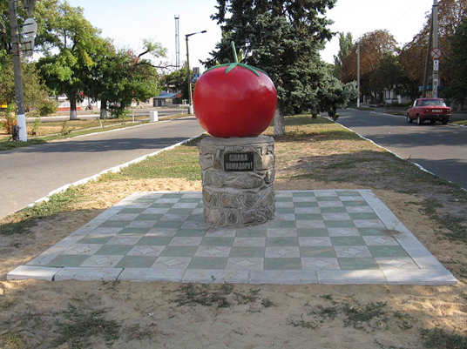
В Кам'янці встановлено пам'ятник "Слава помідору"

Slide 10
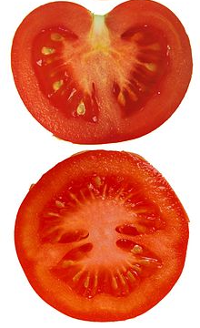
Помідори - овочі, фрукти або ягоди?
Різниця між науковим і побутовим уявленням про ягоди, фрукти, овочі у разі томата призводить до плутанини. Помідори - плоди томата - з точки зору ботаніки.В 1893 Верховний суд США одноголосно визнав, що при стягнення митних зборів помідори слід вважати овочами. В 2001 Євросоюз вирішив, що помідори не овочі, а фрукти. У російській сільськогосподарської літературі, як і в повсякденній мові, помідори розглядаються як овочі.

